Slide 1
PROJET UF DEV WEB
Calvin sea phanh B1B
ingésup 2018 - 2019

Slide 2
SOMMAIRE
I Technologies utilisées
II MCD
III Problèmes
IV Démonstration
V Conclusion

Slide 3


Technologies utilisées

Slide 4
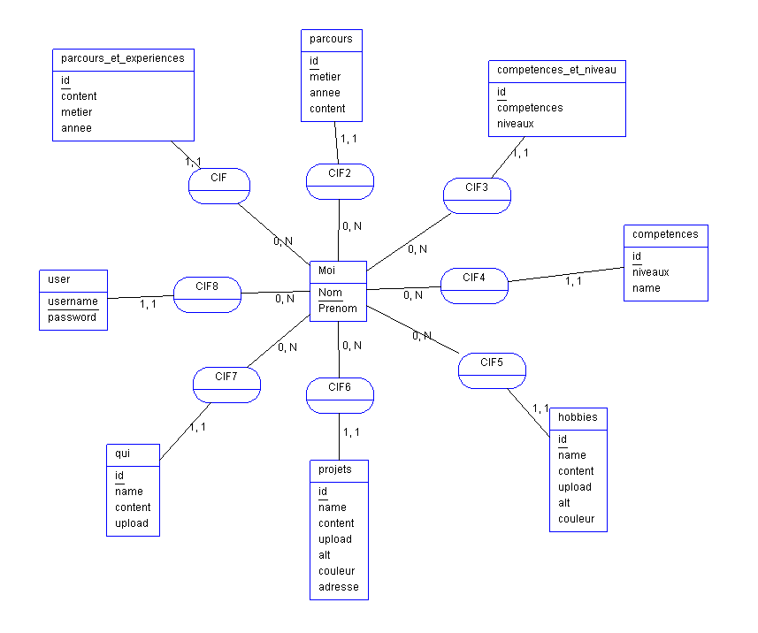
MCD

Slide 5
Problèmes rencontrés
Quelles technologies utilisées ?
Margins
Première utilisation BDD
Hébergement

Slide 6
Démonstration

Slide 7
CONCLUSION

Slide 8
Merci de votre attention !

